Slide 1
CHAPITRE 11: La gestion des individus et des groupes et des conflits
INTRODUCTION A LA GESTION DES AFFAIRES ADM1700 A
Automne 2019
Professeur :Dr Séli APEDOME
Notes:
1

Slide 2
Plan
Les groupes de travail
La promotion du groupe en équipe
La gestion des conflits
La gestion du stress

Slide 3
Objectif pour l’étudiant
En complétant ce chapitre, vous devez être capables de :
Définir le terme groupe et indiquer la différence entre un groupe formel et un groupe informel
Montrer l’importance du travail en équipe
Différencier les types de conflits et les manières de les gérer
Définir le stress et décrire ses effets de même que les principales façons de le gérer

Slide 4
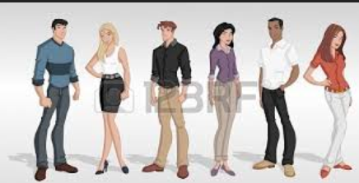
Les groupes de travail
Les groupes de travail
Type de groupe
Évolution
Activités
Efficacité
Fonctionnement
Notion d’équipe
La gestion des conflits
Type de conflits
Causes
Moyens d’enrayer
La gestion du stress
Définition
Causes
Effets
Gestion du stress
La gestion du temps
Un groupe est un tout formé de deux ou plusieurs individus entretenant des liens continus, personnels et significatifs.
Nous faisons tous partie d’un groupe:
La famille
L’université
Des équipes de travail
Un groupe d’amis

Slide 5
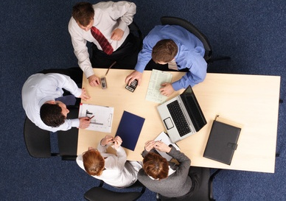
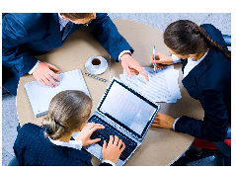
Les types de groupes
Les groupes formels
Les groupes de travail
Type de groupe
Évolution
Activités
Efficacité
Fonctionnement
Notion d’équipe
La gestion des conflits
Type de conflits
Causes
Moyens d’enrayer
La gestion du stress
Définition
Causes
Effets
Gestion du stress
La gestion du temps
Une unité organisationnelle structurée et composée d’individus travaillant dans un même but.
Un service
Une division
Une section

Slide 6
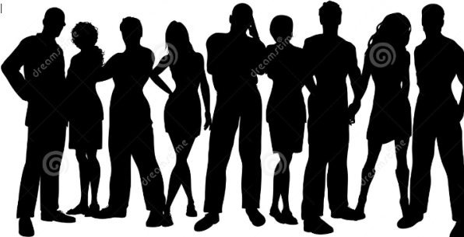
Les types de groupes
Les groupes informels
Les groupes de travail
Type de groupe
Évolution
Activités
Efficacité
Fonctionnement
Notion d’équipe
La gestion des conflits
Type de conflits
Causes
Moyens d’enrayer
La gestion du stress
Définition
Causes
Effets
Gestion du stress
La gestion du temps
Ce sont des unités sans structure, indépendantes des lois et des règlements de l’organisation
Groupe d’intérêt
Après la résolution du problème le groupe peut se dissoudre
Défend des intérêts particuliers auprès des politiciens et réunit des individus qui consacrent leur effort au même objectif
Exemple: de milliers de personnes qui contestent la décision d’une cour suprême
Groupe d’amis
Composé d’individus ayant des affinités ou des attirances mutuelles.
Avoir grandi dans la même région
Soutenir le même parti politique

Slide 7
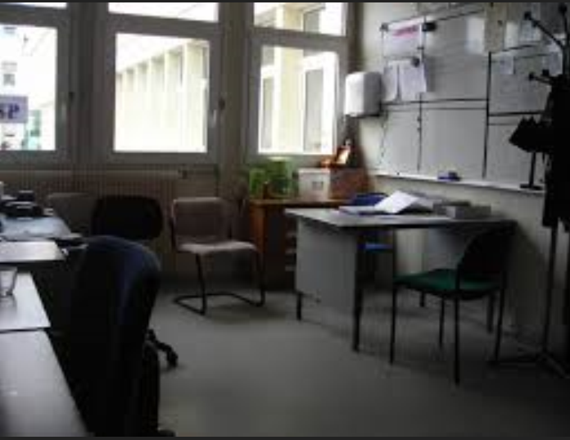
Les raisons de la constitution des groupes informels
La proximité
Les groupes de travail
Type de groupe
Évolution
Activités
Efficacité
Fonctionnement
Notion d’équipe
La gestion des conflits
Type de conflits
Causes
Moyens d’enrayer
La gestion du stress
Définition
Causes
Effets
Gestion du stress
La gestion du temps
Occuper le même bureau ,ou un poste de travail proche de l’autre
La possibilité d’entretenir des relations existe lorsque les membres de différentes unités de l’organisation travaillent ensemble
L’attirance interpersonnelle
Similitude des valeurs, des goûts, des antécédents professionnels
L’intérêt commun
Employés travaillant dans des conditions désagréables

Slide 8
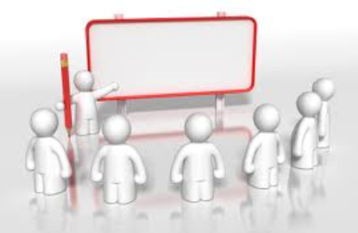
L’évolution d’un groupe
Les groupes de travail
Type de groupe
Évolution
Activités
Efficacité
Fonctionnement
Notion d’équipe
La gestion des conflits
Type de conflits
Causes
Moyens d’enrayer
La gestion du stress
Définition
Causes
Effets
Gestion du stress
La gestion du temps
Etape 1: La formation
Rencontre des membres
Analyse des comportements des autres (leurs manies, leurs pratiques)
Cerner les forces et faiblesses de chacun.
Etape 2: L’instabilité
Apparition des conflits entre les membres
Influence de certains membres sur d’autres pour résoudre les conflits
Remise même en cause de l’autorité du chef

Slide 9
L’évolution d’un groupe
Les groupes de travail
Type de groupe
Évolution
Activités
Efficacité
Fonctionnement
Notion d’équipe
La gestion des conflits
Type de conflits
Causes
Moyens d’enrayer
La gestion du stress
Définition
Causes
Effets
Gestion du stress
La gestion du temps
Etape 3: La régularisation
La cohésion du groupe se renforce
Le travail se fait plus méthodiquement
Chacun commence à accepter les habitudes et les défauts des autres.
Un climat de confiance s’établit
Etape 4: La réalisation du mandat
L’étape de la performance
Les membres travaillent à résoudre leurs problèmes communs
Tous les membres du groupe se mettent à remplir leurs fonctions.
Résolvent le problème pour lequel le groupe a été crée
Etape 5: La dissolution
Les membres mettent fin à leur relation de manière planifiée ou abrupte

Slide 10
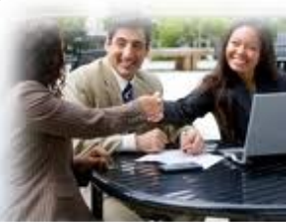
L’efficacité d’un groupe
Les groupes de travail
Type de groupe
Évolution
Efficacité
Activités
Fonctionnement
Notion d’équipe
La gestion des conflits
Type de conflits
Causes
Moyens d’enrayer
La gestion du stress
Définition
Causes
Effets
Gestion du stress
La gestion du temps
Divers éléments favorisent l’harmonie dans le travail en groupe
Les normes du groupe
Règles de conduite établies par les membres d’un groupe pour y assurer le maintien uniforme d’un comportement voulu.
Tous les membres sont tenus d’accepter, de respecter et appliquer les normes adoptées par le groupe
Exemples en entreprise
Faites tout votre possible pour aider les clients
Évitez de travailler trop vite
Défendez vos collègues en présence du patron

Slide 11
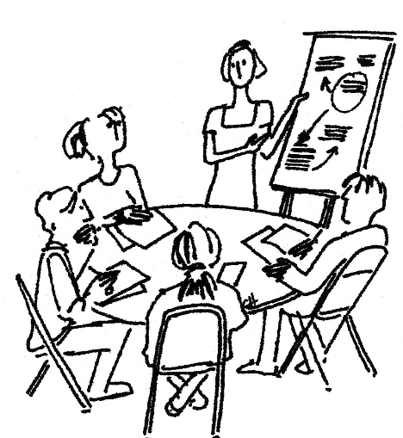
L’efficacité d’un groupe
Les groupes de travail
Type de groupe
Évolution
Efficacité
Activités
Fonctionnement
Notion d’équipe
La gestion des conflits
Type de conflits
Causes
Moyens d’enrayer
La gestion du stress
Définition
Causes
Effets
Gestion du stress
La gestion du temps
Le nombre de membres du groupe
Plus les membres d’un groupe sont nombreux, moins ils ont à cœur d’y jouer un rôle actif.
Plus le groupe s’agrandit le degré de familiarité et d’intimité entre les membres se réduit.
Un groupe de travail doit idéalement
Avoir entre 3 et 9 membres
Compter de préférence un nombre impair de membres

Slide 12
L’efficacité d’un groupe
Les attentes des membres quant à leurs rôles
Les groupes de travail
Type de groupe
Évolution
Efficacité
Activités
Fonctionnement
Notion d’équipe
La gestion des conflits
Type de conflits
Causes
Moyens d’enrayer
La gestion du stress
Définition
Causes
Effets
Gestion du stress
La gestion du temps
Dans l’attribution des rôles le responsable doit éviter
L’ambiguïté du rôle
Définition imprécise des tâches ou des activités que doit accomplir un membre
Un conflit de rôle
-Un membre reçoit des instructions contradictoires de deux personnes pour un même travail
-Un supérieur donne des directives incompatibles avec ses ordres antérieurs
Une surcharge de travail
Un membre qui accomplit une tâche alors qu’il n’a pas le temps ou les compétences requises.

Slide 13
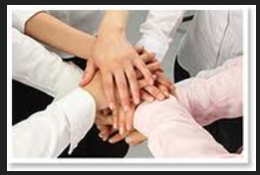
L’efficacité d’un groupe
Les groupes de travail
Type de groupe
Évolution
Efficacité
Activités
Fonctionnement
Notion d’équipe
La gestion des conflits
Type de conflits
Causes
Moyens d’enrayer
La gestion du stress
Définition
Causes
Effets
Gestion du stress
La gestion du temps
La cohésion du groupe
Une force qui amène les membres d’un groupe à collaborer efficacement, à demeurer au sein du groupe, et à agir d’une manière compatible.
La cohésion du groupe se bâtit sur :
L’attirance interpersonnelle
La possibilité d’entretenir des liens
Le nombre de membres
Les pressions venant de l’extérieur
La recherche d’objectifs communs

Slide 14
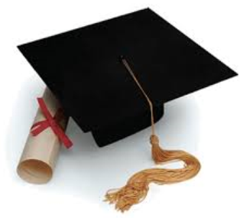
L’efficacité d’un groupe
Les groupes de travail
Type de groupe
Évolution
Efficacité
Activités
Fonctionnement
Notion d’équipe
La gestion des conflits
Type de conflits
Causes
Moyens d’enrayer
La gestion du stress
Définition
Causes
Effets
Gestion du stress
La gestion du temps
Le statut des membres du groupe
Le statut se rattache au titre, aux diplômes, aux compétences ou à l’ancienneté d’un membre par rapport à d’autres
Les personnes qui occupent une position élevée peuvent davantage influencer les autres membres du groupe et ses décisions

Slide 15
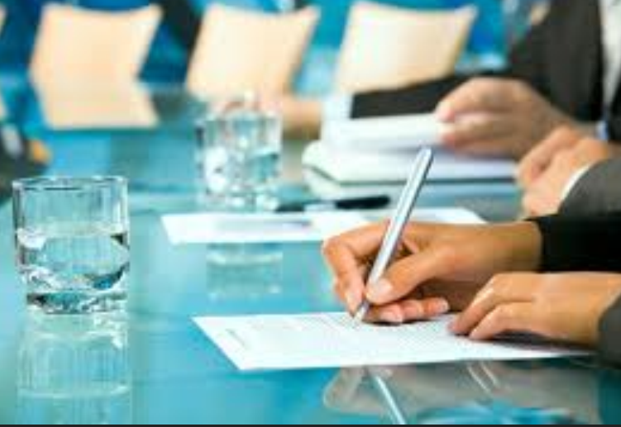
Les activités des membres d’un groupe
Les activités liées à la tâche
Les groupes de travail
Type de groupe
Évolution
Efficacité
Activités
Fonctionnement
Notion d’équipe
La gestion des conflits
Type de conflits
Causes
Moyens d’enrayer
La gestion du stress
Définition
Causes
Effets
Gestion du stress
La gestion du temps
Englobent toutes les initiatives prises au cours de la réalisation d’un projet, d’un programme, ou d’une fonction pour atteindre les objectifs établis.
Suggérer des tâches, des objectifs , cerner un problème et y apporter des solutions
Résumer les idées énoncées par les membres du groupe
Interpréter les idées et les opinions émises par les autres membres

Slide 16
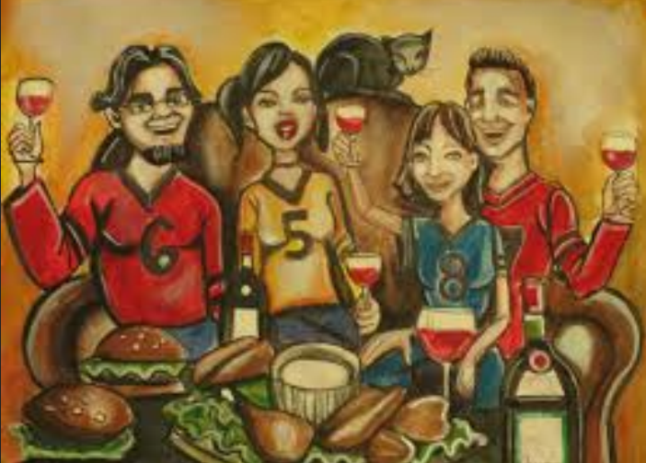
Les activités des membres d’un groupe
Les groupes de travail
Type de groupe
Évolution
Efficacité
Activités
Fonctionnement
Notion d’équipe
La gestion des conflits
Type de conflits
Causes
Moyens d’enrayer
La gestion du stress
Définition
Causes
Effets
Gestion du stress
La gestion du temps
Les activités liées à l’entretien de la vie du groupe
Visent à préserver la cohésion et l’harmonie du groupe
Améliorer les relations entre les membres, rendre le groupe plus productif et plus intéressant.
Enrayer les tensions
Se montrer amical, sympathique, sensible et chaleureux
Vérifier s’il y a un consensus

Slide 17
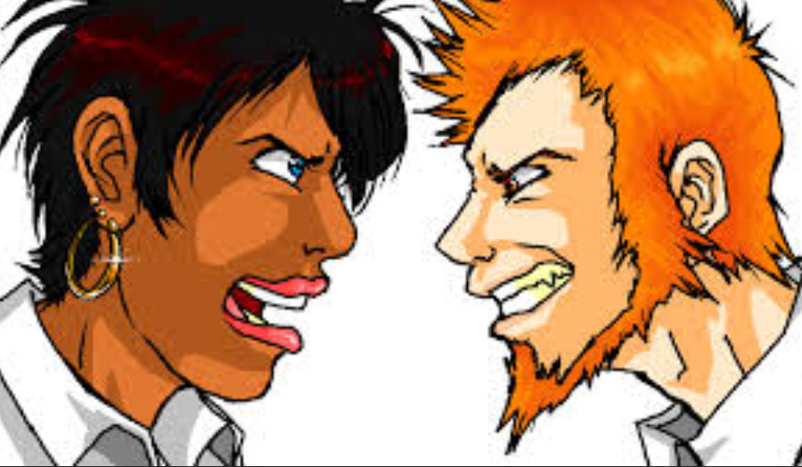
Les activités des membres d’un groupe
Les activités individuelles
Les groupes de travail
Type de groupe
Évolution
Efficacité
Activités
Fonctionnement
Notion d’équipe
La gestion des conflits
Type de conflits
Causes
Moyens d’enrayer
La gestion du stress
Définition
Causes
Effets
Gestion du stress
La gestion du temps
Elles ne visent ni à la réalisation, ni à l’entretien de la vie du groupe.
Elles peuvent paralyser le fonctionnement du groupe
S’opposer sans cesse aux idées des autres en détournant la conversation à des fins personnelles
Se montrer agressif en minimisant l’importance des autres ou de leur travail
Manipuler les autres pour satisfaire ses propres besoins

Slide 18
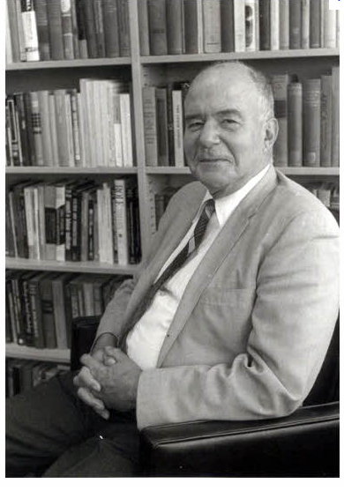
Le fonctionnement d’un groupe
Le modèle de Georges Homans
Les groupes de travail
Type de groupe
Évolution
Efficacité
Activités
Fonctionnement
Notion d’équipe
La gestion des conflits
Type de conflits
Causes
Moyens d’enrayer
La gestion du stress
Définition
Causes
Effets
Gestion du stress
La gestion du temps
Les intrants
Englobent des éléments comme les activités , les structures (taille de l’équipe, caractéristique des membres, ressources disponibles, technologie,..) ainsi que les valeurs et les normes organisationnelles
La dynamique des groupes
Georges Homans( 1910-1989)
Les activités
Les normes ( règles de conduites)
Les interactions entre les membres (l’entretien de la vie du groupe)

Slide 19
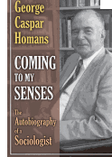
Le fonctionnement d’un groupe
Les extrants
Les groupes de travail
Type de groupe
Évolution
Efficacité
Activités
Fonctionnement
Notion d’équipe
La gestion des conflits
Type de conflits
Causes
Moyens d’enrayer
La gestion du stress
Définition
Causes
Effets
Gestion du stress
La gestion du temps
influence :
sur le rendement
Sur la productivité
Le taux d’absentéisme
La rétroaction
Lorsque les extrants ne sont pas satisfaisants, on en déduit que les intrants n’ont pas l’effet désiré sur la dynamique du groupe
Des modifications doivent être apportées pour obtenir de meilleurs résultats.
Exemple: réduire le nombre de membres…

Slide 20
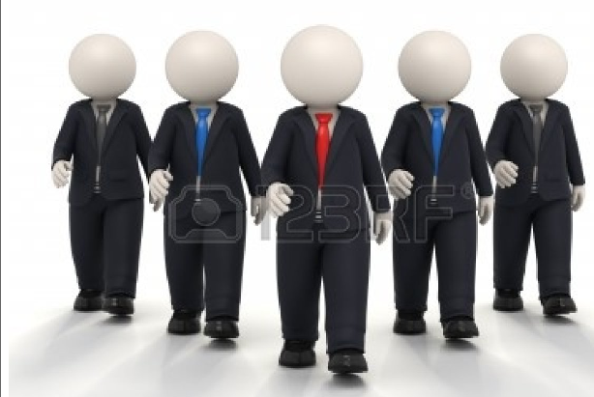
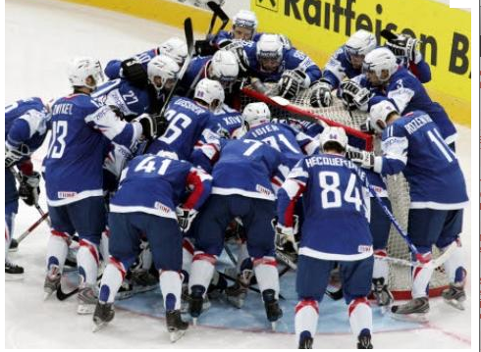
La promotion du travail en équipe
Les groupes de travail
Type de groupe
Évolution
Efficacité
Activités
Fonctionnement
Notion d’équipe
La gestion des conflits
Type de conflits
Causes
Moyens d’enrayer
La gestion du stress
Définition
Causes
Effets
Gestion du stress
La gestion du temps
Un groupe est composé de deux ou plusieurs personnes et son organisation est structurée ou non.
Une équipe est également formée d’un certain nombre de personnes, mais ces personnes forment une alliance dans le but de collaborer à la réalisation d’un objectif commun.
Équipe de golf
Equipe de hockey

Slide 21
Les types d’équipes
Les équipes de résolution de problèmes
Les groupes de travail
Type de groupe
Évolution
Efficacité
Activités
Fonctionnement
Notion d’équipe
La gestion des conflits
Type de conflits
Causes
Moyens d’enrayer
La gestion du stress
Définition
Causes
Effets
Gestion du stress
La gestion du temps
Formulent des recommandations sur la manière d’améliorer la qualité du travail, de réduire les frais d’exploitation, de rendre l’environnement de travail plus agréable
25 à 30 membres idéalement
Les équipes créées dans un but particulier
5 à 20 employés issus de différents services dont la tâche est d’instaurer de nouveaux procédés de travail.
Les équipes autogérées
5 à 15 membres qui travaillent ensemble de manière continue dans le but d’élaborer des objectifs, d’établir des calendriers, assurer la rotation des tâches.

Slide 22
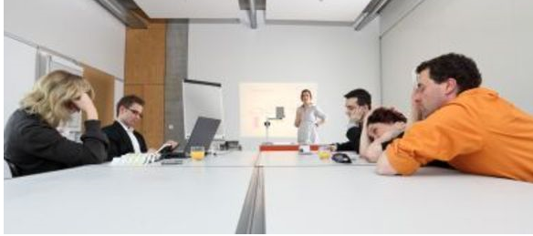
Efficacité d’une équipe
L’effort
Les groupes de travail
Type de groupe
Évolution
Efficacité
Activités
Fonctionnement
Notion d’équipe
La gestion des conflits
Type de conflits
Causes
Moyens d’enrayer
La gestion du stress
Définition
Causes
Effets
Gestion du stress
La gestion du temps
La quantité d’énergie qu’une personne consacre à une tâche.
Les aptitudes et les connaissances des membres du groupe
Les stratégies axées sur le rendement
Viser des buts élevés, encourager les membres par des récompenses.

Slide 23
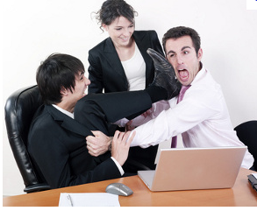
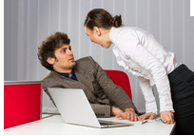
La gestion des conflits
Les groupes de travail
Type de groupe
Évolution
Efficacité
Activités
Fonctionnement
Notion d’équipe
La gestion des conflits
Type de conflits
Causes
Moyens d’enrayer
La gestion du stress
Définition
Causes
Effets
Gestion du stress
La gestion du temps
Situation dans laquelle des personnes des équipes ou des organisations s’opposent.
Les conflits peuvent provoquer des effets négatifs sur une organisation.

Slide 24
Les types de conflits
Conflit personnel
Les groupes de travail
Type de groupe
Évolution
Efficacité
Activités
Fonctionnement
Notion d’équipe
La gestion des conflits
Type de conflits
Causes
Moyens d’enrayer
La gestion du stress
Définition
Causes
Effets
Gestion du stress
La gestion du temps
Exemple:
un supérieur demande à un stagiaire de réviser trois fois son rapport avant la soumission.
Le même supérieur reproche au stagiaire des jours plus tard de ne pas être assez productif
Survient lorsqu’un employé reçoit des directives contradictoires de son supérieur
Conflit intrapersonnel
Survient lorsqu’un individu se heurte à des facteurs internes liés à des pulsions et à des motivations
Exemple: un employé travaillant sur deux dossiers, l’un plaisant l’autre fastidieux mais urgent et prioritaire.
Conflit interpersonnel
Oppose deux individus ( deux collègues)
Un conflit entre un individu et son groupe
Un conflit intergroupes
Les unités organisationnelles ne s’entendent pas sur un point.

Slide 25
Les causes de conflits
Les groupes de travail
Type de groupe
Évolution
Efficacité
Activités
Fonctionnement
Notion d’équipe
La gestion des conflits
Type de conflits
Causes
Moyens d’enrayer
La gestion du stress
Définition
Causes
Effets
Gestion du stress
La gestion du temps
Incompatibilité des objectifs
Des ressources limitées
Une divergence des valeurs ou des croyances
Les relations organisationnelles ( satisfaire les besoins de plusieurs autorités)
Chevauchement des responsabilités (en cas de non réalisation des objectifs)
Une mauvaise communication
L’interdépendance des tâches ( exemple un mécanicien qui attend la réception des pièces afin d’achever sa réparation)
La rémunération individuelle

Slide 26
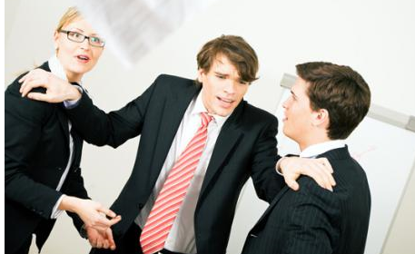
Les moyens d’enrayer les conflits
Procédés structuraux
Les groupes de travail
Type de groupe
Évolution
Efficacité
Activités
Fonctionnement
Notion d’équipe
La gestion des conflits
Type de conflits
Causes
Moyens d’enrayer
La gestion du stress
Définition
Causes
Effets
Gestion du stress
La gestion du temps
La clarification des rôles et responsabilités
L’amélioration de la communication entre les unités organisationnelles qui collaborent
La transformation de la culture organisationnelle
La modification des structures organisationnelles

Slide 27
Les moyens d’enrayer les conflits
Les procédés relationnels
Les groupes de travail
Type de groupe
Évolution
Efficacité
Activités
Fonctionnement
Notion d’équipe
La gestion des conflits
Type de conflits
Causes
Moyens d’enrayer
La gestion du stress
Définition
Causes
Effets
Gestion du stress
La gestion du temps
Éviter de prendre position afin de ne pas aggraver le problème
L’évitement
Demeurer neutre
Attendre afin de prendre plus d’information
Le gestionnaire ne s’affirme pas et évite la confrontation directe
Laisser aux individus en désaccord le temps de se calmer et envisager les faits objectivement

Slide 28
Les moyens d’enrayer les conflits
Les groupes de travail
Type de groupe
Évolution
Efficacité
Activités
Fonctionnement
Notion d’équipe
La gestion des conflits
Type de conflits
Causes
Moyens d’enrayer
La gestion du stress
Définition
Causes
Effets
Gestion du stress
La gestion du temps
Une personne tente de faire disparaître les divergences d’opinions entre les individus qui s’affrontent en apportant sa coopération, sa participation et sa contribution mais sans exercer aucune autorité
La conciliation
Met l’accent sur l’avantage des deux parties

Slide 29
Les moyens d’enrayer les conflits
Les groupes de travail
Type de groupe
Évolution
Efficacité
Activités
Fonctionnement
Notion d’équipe
La gestion des conflits
Type de conflits
Causes
Moyens d’enrayer
La gestion du stress
Définition
Causes
Effets
Gestion du stress
La gestion du temps
Il implique que l’une des parties accepte dans certaine mesure le point de vue de l’autre pour en arriver à une solution jugée acceptable à défaut d’être optimale
Le compromis
Ne donne ni de vainqueur, ni de de perdant

Slide 30
Les moyens d’enrayer les conflits
Les groupes de travail
Type de groupe
Évolution
Efficacité
Activités
Fonctionnement
Notion d’équipe
La gestion des conflits
Type de conflits
Causes
Moyens d’enrayer
La gestion du stress
Définition
Causes
Effets
Gestion du stress
La gestion du temps
Obliger les deux parties à obtenir une attente
La contrainte
Suscite la colère d’une partie
Elle détermine un gagnant et un perdant
Les deux parties manifestent un certain degré de coopération et d’autorité, chacune s’efforce à répondre aux exigences de l’autre
La collaboration
Une situation gagnant-gagnant pour les deux parties

Slide 31
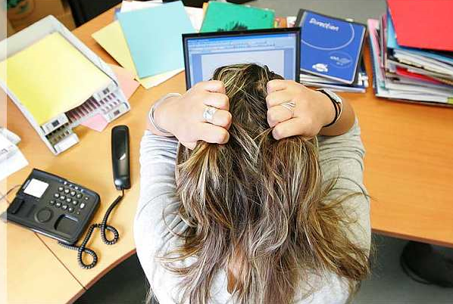
La gestion du stress
Les groupes de travail
Type de groupe
Évolution
Efficacité
Activités
Fonctionnement
Notion d’équipe
La gestion des conflits
Type de conflits
Causes
Moyens d’enrayer
La gestion du stress
Définition
Causes
Effets
Gestion du stress
La gestion du temps
Le stress est une réaction psychologique, physique et émotionnelle d’une personne devant des exigences excessives qu’elle a peine à satisfaire.
Le stress positif
Bénéfique car contribue à réaliser des objectifs.
Offrir un effort pour offrir le service le plus satisfaisant possible aux clients.
Le stress négatif
Une expérience désagréable qui a un effet destructeur et perturbateur aussi bien sur l’individu que sur l’organisation.

Slide 32
Les causes du stress
Le stress résulte des agents stressants qui imposent à un individu certaines exigences qu’il ressent d’une manière consciente ou inconsciente.
Les groupes de travail
Type de groupe
Évolution
Efficacité
Activités
Fonctionnement
Notion d’équipe
La gestion des conflits
Type de conflits
Causes
Moyens d’enrayer
La gestion du stress
Définition
Causes
Effets
Gestion du stress
La gestion du temps
La chaleur amenant à transpirer, la possibilité de perdre son emploi rendra l’individu tendu
Les agents stressants intra-organisationnels
Les surcharges de travail
Les conflits de rôles
Les rôles ambigus
Les conflits entre individus
Le climat organisationnel
Les agents stressants extra-organisationnels
Les difficultés familiales
Difficultés financières
Incertitudes politiques

Slide 33
Les effets du stress
Les groupes de travail
Type de groupe
Évolution
Efficacité
Activités
Fonctionnement
Notion d’équipe
La gestion des conflits
Type de conflits
Causes
Moyens d’enrayer
La gestion du stress
Définition
Causes
Effets
Gestion du stress
La gestion du temps
Dépression fatigue, sentiment de culpabilité, faible estime de soi, ennui
Les effets subjectifs
Les effets sur le comportement
Abus de nourriture, d’alcool, excès de sommeil
Les effets cognitifs
Perte de mémoire fréquente, incapacité de prendre des décisions

Slide 34
Les effets du stress
Les groupes de travail
Type de groupe
Évolution
Efficacité
Activités
Fonctionnement
Notion d’équipe
La gestion des conflits
Type de conflits
Causes
Moyens d’enrayer
La gestion du stress
Définition
Causes
Effets
Gestion du stress
La gestion du temps
Augmentation du rythme cardiaque et de la tension artérielle, accroissement du taux de glucose dans le sang, sueurs, troubles respiratoires et digestifs, maux de tête, ulcère d’estomac
Les effets physiologiques
Absentéisme, faible productivité, taux élevé d’accidents, baisse de la qualité du travail,
Les effets organisationnels

Slide 35
La gestion du stress
Avoir des valeurs bien définies
Les groupes de travail
Type de groupe
Évolution
Efficacité
Activités
Fonctionnement
Notion d’équipe
La gestion des conflits
Type de conflits
Causes
Moyens d’enrayer
La gestion du stress
Définition
Causes
Effets
Gestion du stress
La gestion du temps
Prendre le temps de se détendre
Faire régulièrement de l’exercice physique
S’accorder des loisirs (vacances)
Bien se nourrir et conserver un poids raisonnable
Eviter de s’embrouiller inutilement les idées.

Slide 36
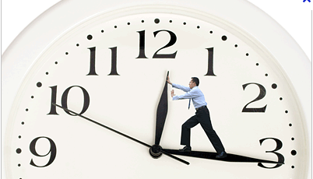
La gestion du temps et la diminution du stress
Les groupes de travail
Type de groupe
Évolution
Efficacité
Activités
Fonctionnement
Notion d’équipe
La gestion des conflits
Type de conflits
Causes
Moyens d’enrayer
La gestion du stress
Définition
Causes
Effets
Gestion du stress
La gestion du temps
La gestion du temps est une façon intelligente de travailler afin d’utiliser son temps à de bonnes fins
L a notion de temps
Pour certains le temps est considéré comme une ressource rare précieuse.
Pour d’autres, le temps est considéré comme une ressource inépuisable et illimitée.
La façon dont une personne envisage la notion de temps joue un rôle important dans la façon dont elle disposera de cette ressource.

Slide 37
La gestion du temps et la diminution du stress
La gestion du temps évite le stress
Les groupes de travail
Type de groupe
Évolution
Efficacité
Activités
Fonctionnement
Notion d’équipe
La gestion des conflits
Type de conflits
Causes
Moyens d’enrayer
La gestion du stress
Définition
Causes
Effets
Gestion du stress
La gestion du temps
Mieux gérer ses activités et son travail
Avoir une meilleure équilibre entre le travail, sa vie personnelle et ses loisirs
Élaborer une approche de travail proactive plutôt que réactive
Résoudre les problèmes dès qu’ils surviennent plutôt que les laisser s’accumuler
Arriver à l’heure aux rencontres et aux réunions

Slide 38
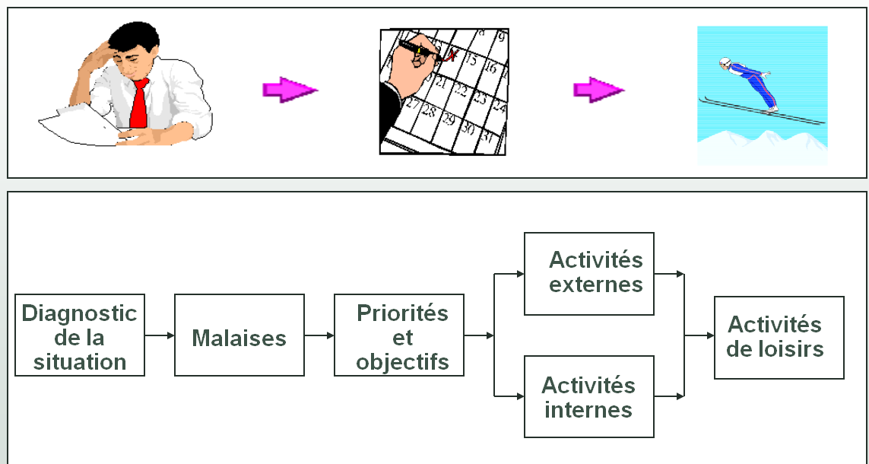
La gestion du temps et la diminution du stress
Les groupes de travail
Type de groupe
Évolution
Efficacité
Activités
Fonctionnement
Notion d’équipe
La gestion des conflits
Type de conflits
Causes
Moyens d’enrayer
La gestion du stress
Définition
Causes
Effets
Gestion du stress
La gestion du temps
Les étapes de la gestion du temps

